Slide 1
Les 5 Stad en Wijk Leefbaarheid
Lj3 p1 2021

Slide 2
Programma
Tilburg Noord in beeld
Stages op gebied van Stad en Wijk
Samenwerking in de wijk & bewonersparticipatie
Verbindingen leggen tussen ontwikkelingen en begrippen

Slide 3
Tilburg Noord in beeld
Hoe kijken mensen uit Noord zelf naar hun toekomst?!
https://www.youtube.com/watch?v=DDdogeeTwds
Hoe wordt daar aan gewerkt?
https://www.youtube.com/watch?v=2zbldMdij9Y
Hoe geven de mensen er zelf vorm aan?
https://www.youtube.com/watch?v=AWiDvYrzL4M

Slide 4
Opdracht: Knelpunten en oplossingen.
Onderzoek de stand van zaken in de wijk rond Symfonie, een wijk in noord Tilburg.
Wat zijn de 3 grootste knelpunten op het gebied van sociale en fysieke leefbaarheid?
Bedenk op basis van onderzoek 1 creatieve manier om 1 van de knelpunten op te pakken en werk die uit.
Stappen om mee te nemen:
Wat gebeurt er allemaal op fysiek en sociaal vlak om de leefbaarheid te versterken?
Welke functies vind je in deze wijk?
Welke stakeholders zijn actief in deze wijk op het gebied van leefbaarheid?
Hoe scoort de wijk bij een Wijkschouw?
Hoe worden bewoners betrokken bij hun wijk?

Slide 5
Presentatie met focus op uitgewerkt idee!

Slide 6
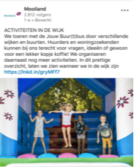
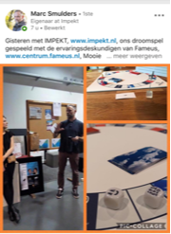
2. Stages Stad en Wijk …
Mooiland, Impekt en Ontwikkelbedrijf3.0

Slide 7
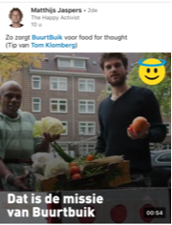
Buurtbuik
ZET in Tilburg

Slide 8
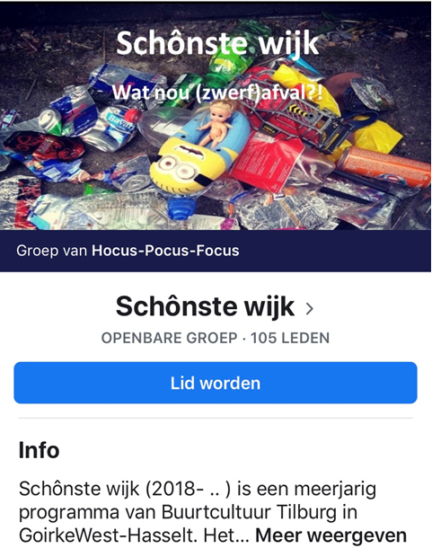

Slide 9
3. Samenwerking in de wijk
Sociale domein, partners in de wijk
Participatiesamenleving
Participatie ladder
Bewonersparticipatie, hoe dan?

Slide 10
Participatie samenleving
‘Van iedereen die dat kan wordt gevraagd verantwoordelijkheid te nemen voor zijn of haar eigen leven en omgeving.’
Troonrede 2013
https://www.youtube.com/watch?v=LrKq13PhzBE

Slide 11
Een verzorgingsstaat is een sociaal systeem waarin de staat primaire verantwoordelijkheid draagt voor het welzijn van zijn burgers, zoals in kwesties van gezondheidszorg, onderwijs, werkgelegenheid en sociale zekerheid.
Verzorgingsstaat
WMO:
Gemeenten zijn verantwoordelijk voor de ondersteuning van mensen die niet op eigen kracht zelfredzaam zijn. Het gaat bijvoorbeeld om:
- begeleiding en dagbesteding;
ondersteuning om de mantelzorger tijdelijk te ontlasten;
- een plaats in een beschermde woonomgeving voor mensen met een psychische stoornis;
- opvang in geval van huiselijk geweld en mensen die dakloos zijn.
participatiesamenleving
Burgers worden gestimuleerd meer verantwoordelijkheid te nemen voor zichzelf en voor elkaar:
Zelf verantwoordelijk nemen
Samen leven
Meedoen > participatie
Civil society
Wet op de Maatschappelijke ondersteuning, de WMO
Bezuiniging als aanleiding?

Slide 12
Sociaal domein, wat is dat?
Onder de term ‘sociaal domein’ verstaan we alle inspanningen die de gemeente verricht rond werk, participatie en zelfredzaamheid, zorg en jeugd, op basis van de Wmo 2015, de Participatiewet, Jeugdwet en de Wet gemeentelijke schuldhulpverlening. In de ruime, integrale zin van het woord vallen onder ‘sociaal domein’ ook alle aanverwante taken. Zoals handhaving bij leerplicht, het voorkomen van vroegtijdig schoolverlaten, passend onderwijs, leerlingenvervoer, de reguliere en bijzondere bijstand, schuldhulpverlening en (jeugd)gezondheidzorg.

Slide 13
De participatieladder van Edelenbos en Monnikhof (2001) bestaat uit vijf treden. Hoe hoger de trede is, hoe meer invloed bewoners hebben. De treden zijn:
1. Informeren
2. Raadplegen
3. Adviseren
4. Coproduceren
5. Meebeslissen
De participatieladder met voorbeelden van programma’s en projecten over een gezonde inrichting van de leefomgeving:
1. Informeren Bewoners worden geïnformeerd over een nieuwe inrichting van de openbare ruimte die beweging moet stimuleren.
2. Raadplegen Bewoners wordt gevraagd wat zij onder een gezonde wijk verstaan.
3. Adviseren Bewoners geven adviezen over de reikwijdte en ambities in een gebiedsvisie of stellen oplossingen voor.
4. Coproduceren Omwonenden van intensieve veehouderijen zetten in overleg met boeren een signaleringsysteem op, zodat duidelijk is wanneer er stankoverlast is en maatregelen genomen kunnen worden.
5. Meebeslissen Omwonenden van een weg beslissen mee over welke geluidmaatregelen genomen worden. Zo beslissen ze bijvoorbeeld over het ontwerp van een geluidscherm of over de keuze tussen de isolatie van de woningen of een geluidscherm.

Slide 14
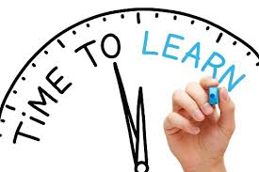
Zoek op wiki de ‘Handreiking Bewonersparticipatie bij de inrichting van een gezonde leefomgeving’ van het Ministerie van Volksgezondheid, welzijn en sport & Rijksinstituut voor Volksgezondheid en milieu.
Groep 1: zoek de methoden van Bewonersparticipatie en geef over 30 minuten les hierover aan de rest van de groep. Gebruik een activerende werkvorm.
Groep 2: bekijk hoofdstuk 5 over ‘Hoe bewonersparticipatie doen’ en selecteer de 3 TIPS die het beste aansluiten bij de IBS-opdrachten die jullie nu maken. Geef over 30 minuten een les hierover aan de rst van de groep en gebruik een activerende werkvorm.
Groep 3: bekijk hoofdstuk 5 over ‘Voorbeelden van bewonersparticipatie bij een gezonde inrichting van de leefomgeving’ en presenteer 3 voorbeelden die inspirerend zijn voor de IBS-opdrachten die jullie nu maken. Geef over 30 minuten les hierover aan de rest van de groep. Gebruik een activerende werkvorm.

Slide 15
Verbinden tussen alle termen, uitleg en ontwikkelingen.
Leefbaarheid

Slide 16
Goed weekeinde!

